Slide 1


我們的 現在進行式

Slide 2
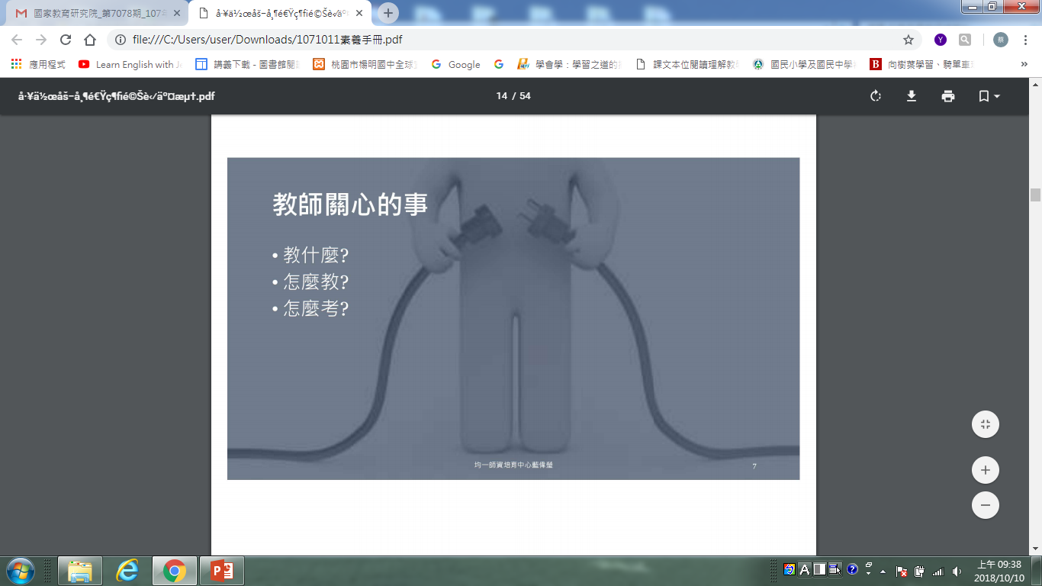
面對 12年國教 108新課綱時代

Slide 3
108新課綱 相關詞語知多少？
1.課程綱要
2.總綱 領綱
3.核心素養
4.三面九項
5.自發 互動 共好
6.部定課程
7.校訂課程
8.彈性學習課程
9.課程地圖
10.學習重點
11.學習內容
12.學習表現
13.情境化
14.跨領域
15.翻轉教學
＊＊ 素養導向的課程設計 ＊＊

Slide 4
有哪些地方不一樣？
 | 九年一貫 | 十二年國教 108課綱
課程理念 | 能力導向 | 素養導向
課程架構 | 七大領域 「自然與生活科技」合一 節數採彈性比例制 彈性學習「節數」，其使用無明確規範 重大議題設置課綱 小學低年級「生活課程」與「綜合活動」分設 各領域學習階段劃分不一 | 八大領域 分為「自然科學」及「科技」領域 節數固定〈國中國語文5節/週〉 彈性學習「課程」，其使用有明確規範 重大議題融入各領域 小學低年級「綜合活動」融入「生活課程」 各領域學習階段統一劃分 增設「新住民語文」
實施要點 | 沒有「教師專業發展」與「家長及民間參與」 | 加入「教師專業發展」與「家長及民間參與」
※學習總節數不變

Slide 5
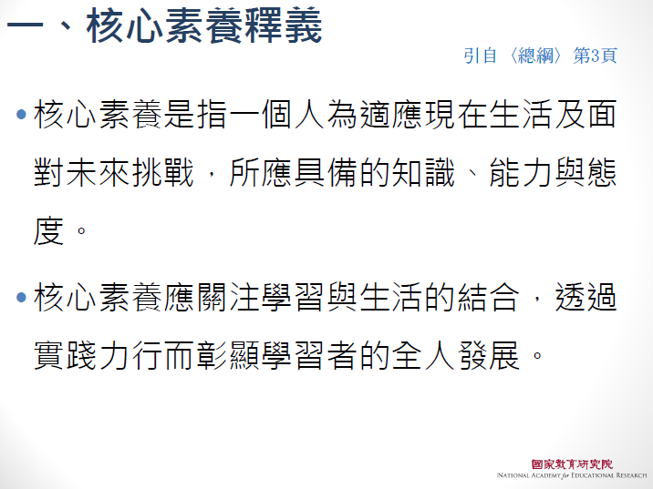
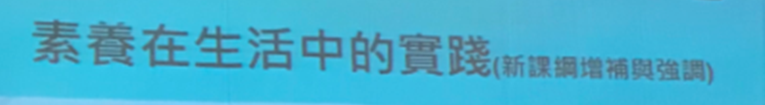
強調

Slide 6
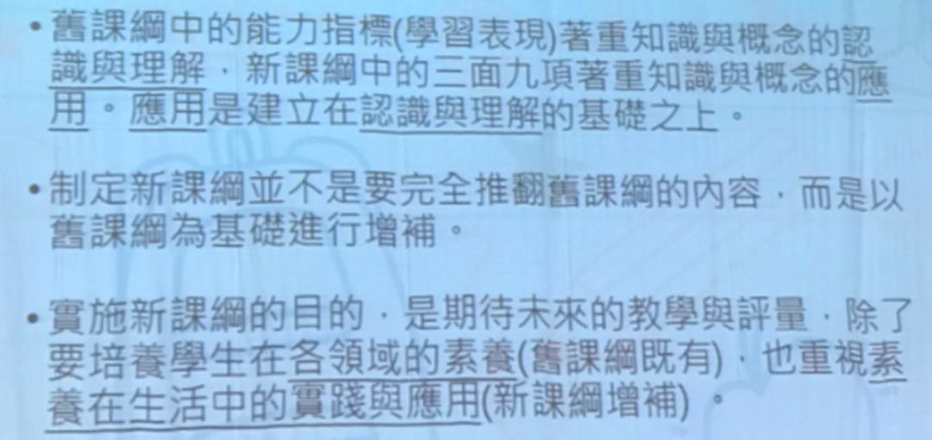
新舊課綱有什麼連結？
強調
豐富與深化舊課綱

Slide 7
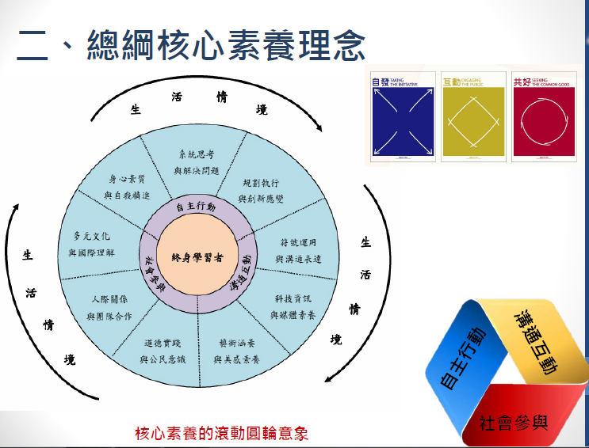

Slide 8
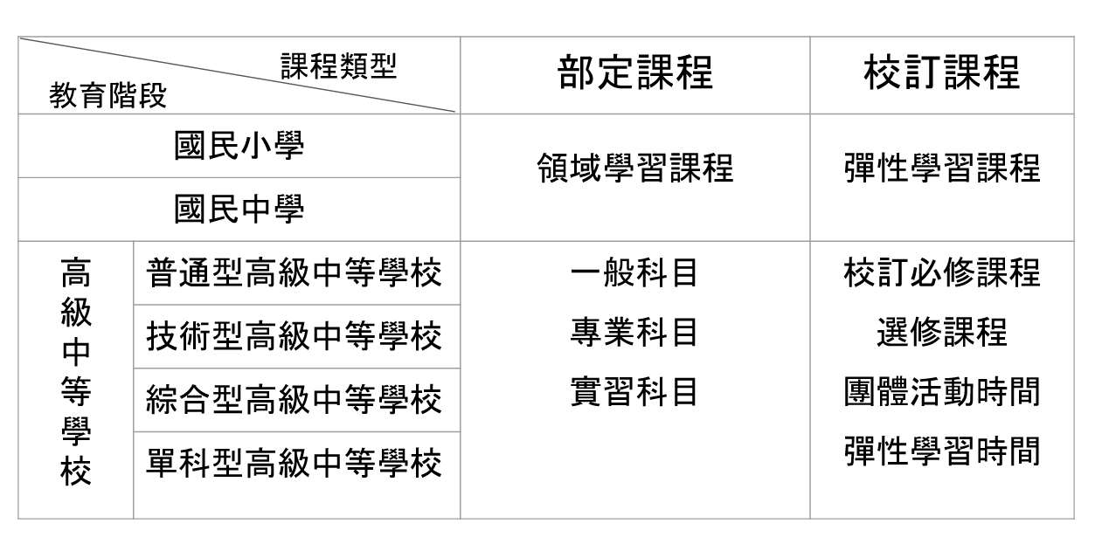
課程架構--各學習階段課程類型
Notes:
12年國教課綱的課程架構

Slide 9

連貫統整與多元適性
校訂（彈性學習）課程
由學校安排
提供跨領域、多元、生活化課程
功能：
形塑學校願景
提供學生適性發展機會
部定（領域學習）課程
由國家統一規定
不同學習階段間注重縱向連貫
不同領域（科目）間注重橫向統整
功能：
深植基本學力
Notes:
說明課綱的部定課程與校訂課程就像一棵樹的樹根與枝葉一樣，樹根穩，才能確保學生基本學力。校訂課程的多元生活化，才能讓孩子適性發展

Slide 10
校訂（彈性學習）課程的預期成效
跨領域探究及自主學習
發展學校特色
帶動教學活化
統整性
探究課程
社團活動
技藝課程
新課綱明確規範彈性學習課程的內容與模式
彈性學習課程
其他類
課程
特殊需求領域課程
適性學習的發展
學生適性學習
兼顧扶弱拔尖
Notes:
請注意動畫效果，重點加強說明：
一、校訂（彈性學習）課程的四類型課程，在108課綱裡是明確規範內容及模式，不能隨便編排。
二、校訂課程，希望透過跨領域、自主及適性的學習，達到發展學校特色、教學活化與拔尖扶弱的成效。

Slide 11
跨領域/科目或結合各項議題，發展「統整性主題/專題/議題探究課程」，強化知能整合與生活運用能力
社團活動：學生依興趣及能力分組選修與其他班級學生共同上課
技藝課程：以促進手眼身心等感官統合，實際操作之課程為主，也可開設與技術型高中銜接的技藝課程等
統整性
探究課程
社團活動
技藝課程
彈性學習課程分四類
其他類
課程
特殊需求領域課程
包括本土語文/新住民語文、服務學習、戶外教育、班際或校際交流、自治活動、班級輔導、學生自主學習等各式課程，以及領域補救教學課程
專指針對「特殊教育」學生，如：身心障礙或資賦優異學生，及特殊類型班級如體育班，藝才班所設計的課程
Notes:
請注意動畫效果，分四個類型個別說明

Slide 12
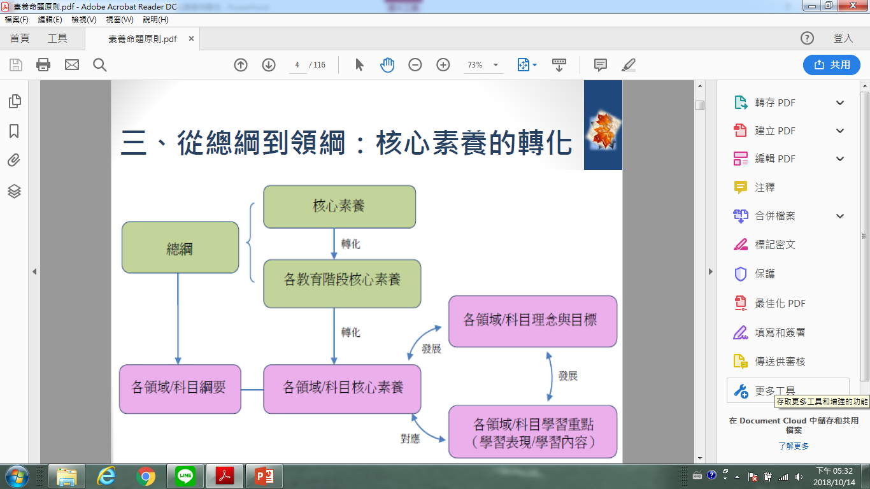

Slide 13
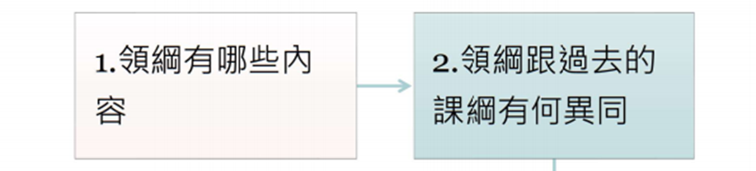
概覽國語文領域課程綱要

Slide 14
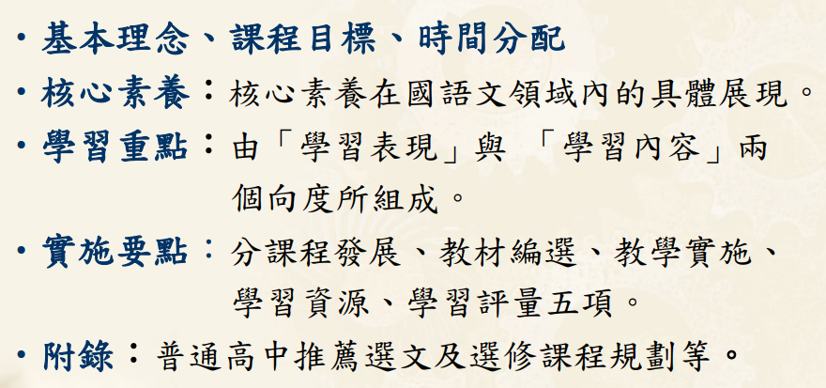

國語文領綱架構

Slide 15
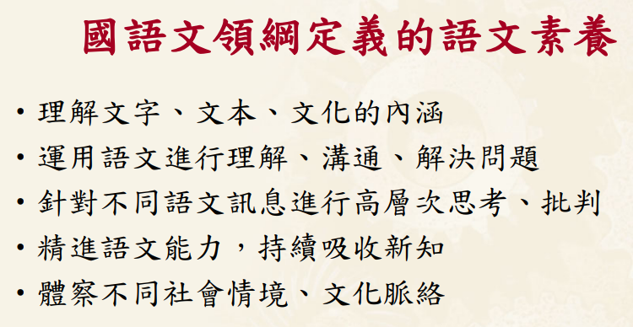
學科素養

Slide 16
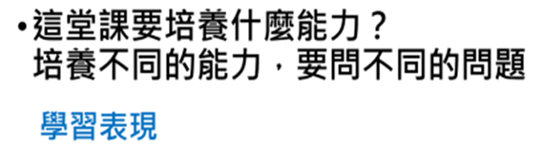
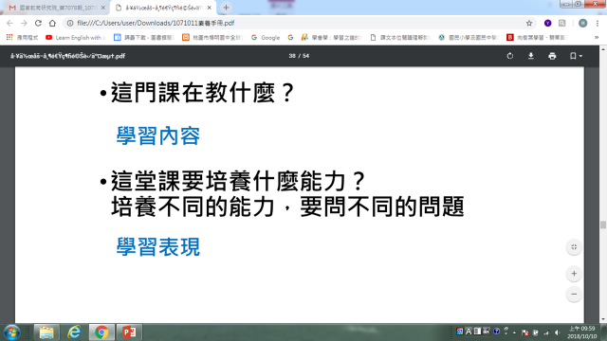

學習重點
不同學習階段，相同學習類別/主題
學習表現
學習內容
1聆聽
2口語表達
3標音符號與運用
4識字與寫字
5閱讀
6寫作
A文字篇章
標音符號、字詞、句段、篇章
B文本表述
記敘、抒情、說明、議論、
應用文本
C文化內涵
物質、社群、精神文化
兩者必須互相結合

Slide 17
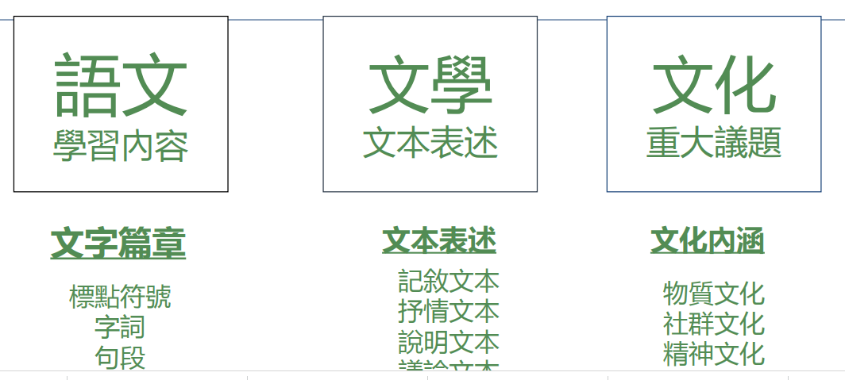
學習內容

Slide 18
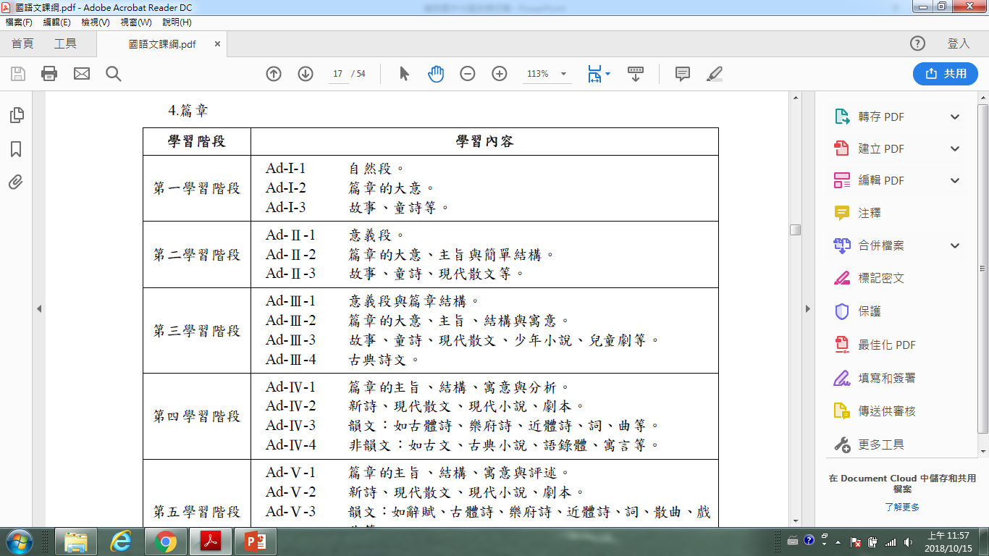
具體落實 篇章教什麼？
縱向統整

Slide 19
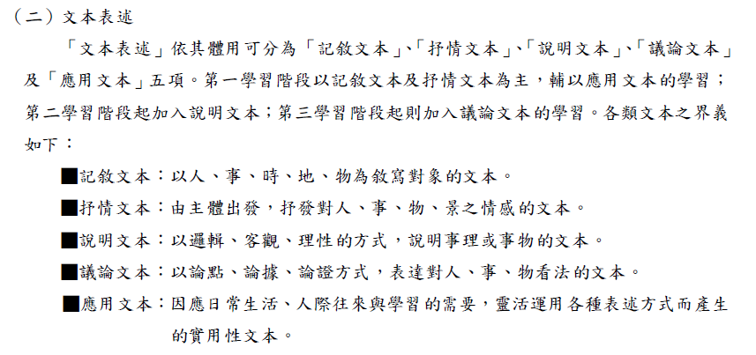
具體落實 文本表述教什麼？

Slide 20
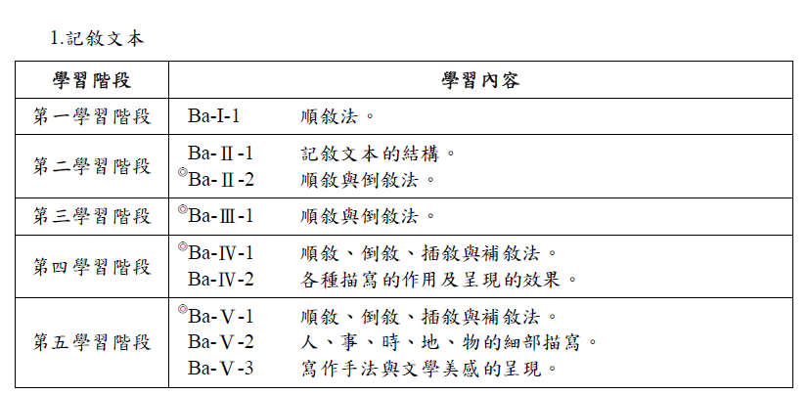
具體落實 記敘文本教什麼？
縱向統整

Slide 21
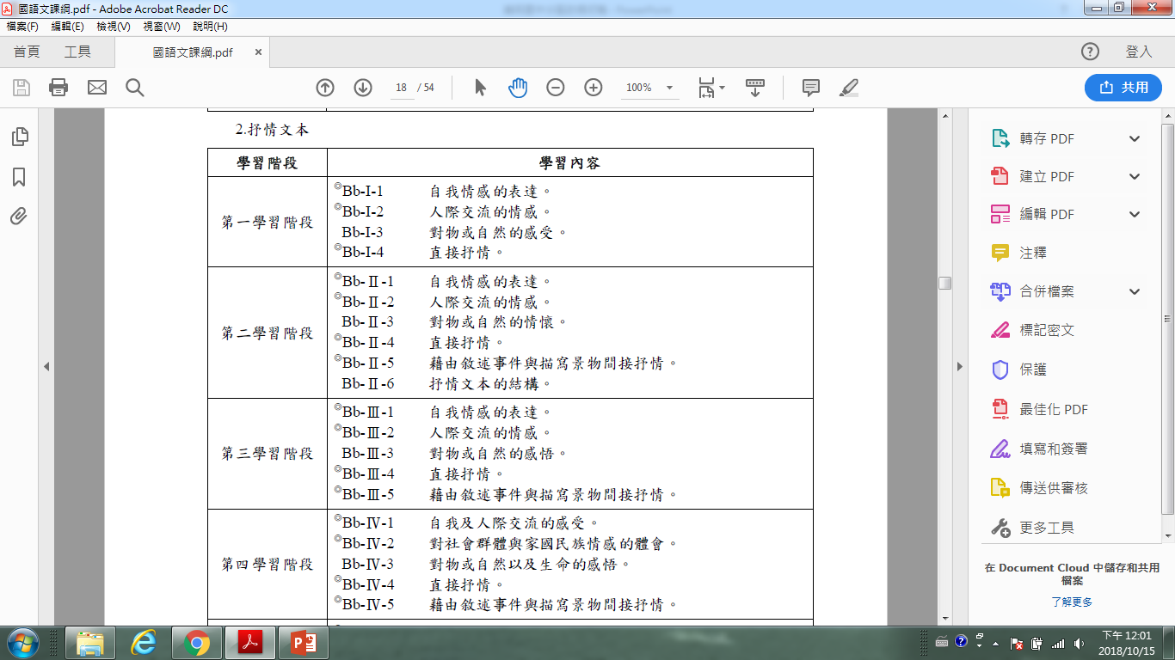
具體落實 抒情文本教什麼？
縱向統整

Slide 22
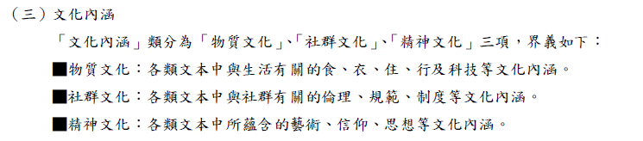
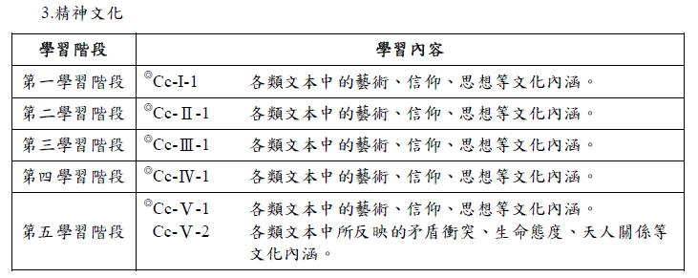
具體落實 文化內涵教什麼？

Slide 23
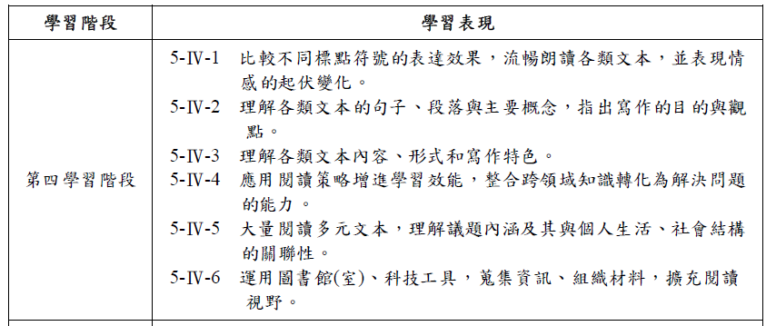
學生應該展現出什麼學習成效？
閱讀在第四學習階段的學習表現

Slide 24
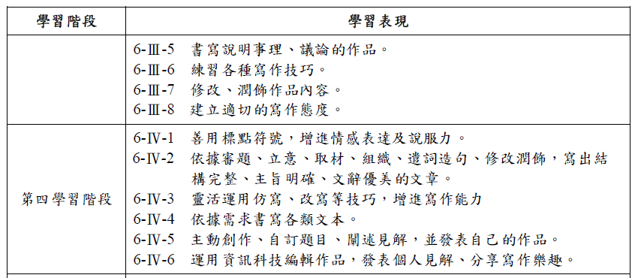
學生應該展現出什麼學習成效？
寫作在第四學習階段的學習表現

Slide 25
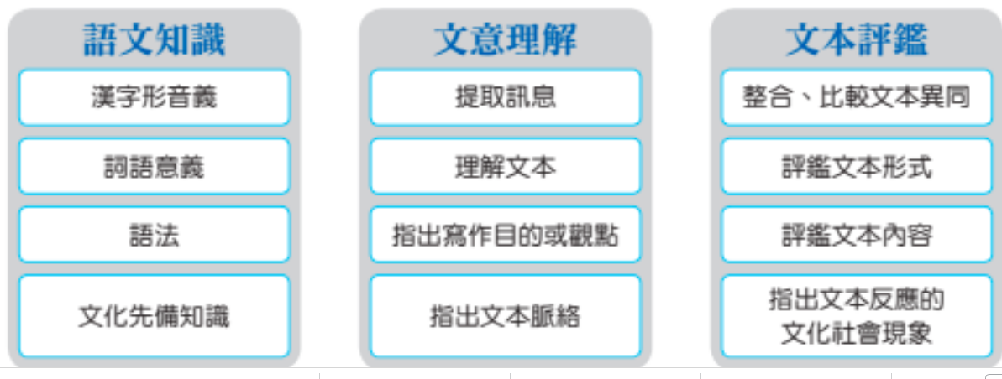
會考評量內容

Slide 26
國文科學生學習成就評量標準
閱讀能力、寫作能力、聆聽與說話能力
內容標準 |  | 表現標準細目
閱 讀 能 力 | 語文知識 | (1)漢字（形、音、義） (2)詞語意義 (3)語法（詞類、句型） (4)文化先備知識學生閱讀文本之前，先 要 具備的相關文化知識
 | 文意理解 | (1)提取文章訊息 (2)掌握文本涵義（句義、段義、篇章主旨） (3)指出寫作觀點並說明原因 (4)指出文本脈絡並說明原因
 | 綜合評鑑 | (1)整合文本重點並提出觀點 (2)評鑑文本內容或形式，並說明理由

Slide 27
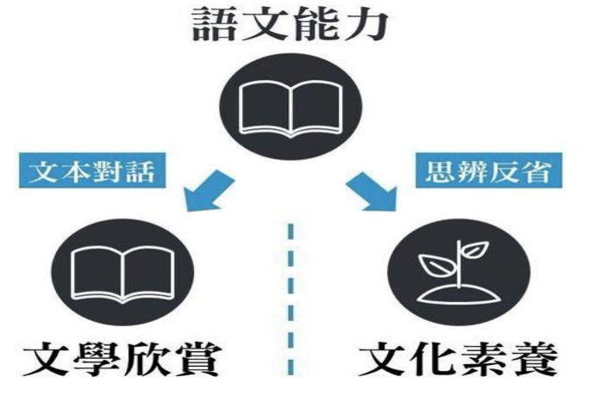

Slide 28
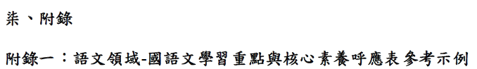
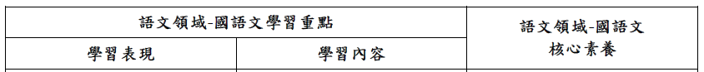
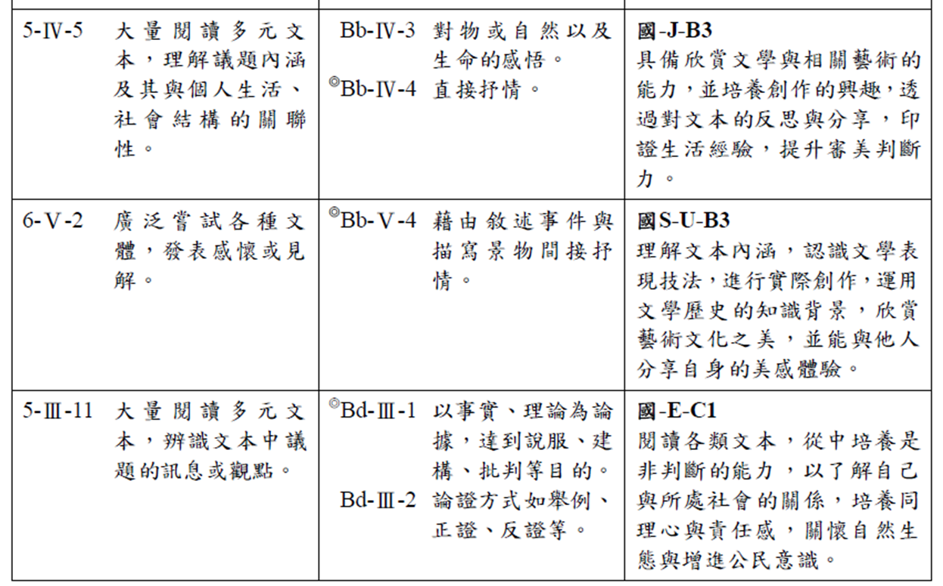
領綱
總綱

Slide 29
深思……
1.如何讓學生運用所學
解決生活上的問題？
2.如何協助學生學習遷移
具備與世界接軌的能力？
3.我的學科能做什麼？
還要加入哪些內容？

Slide 30
素養導向
課程設計
實作練習

